Slide 1

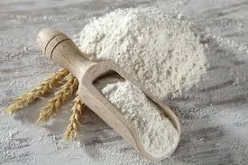
¿Cuál es diferencia entre harinas refinadas y granos integrales?

Slide 2
Introducción
Dios que nos ama tanto, desea lo mejor para nosotros, sus hijos, por eso dice: «Amado, yo deseo que tú seas prosperado en todas las cosas, y que tengas salud, así como prospera tu alma» (3Juan 2).
Debido a eso, he pensado que es necesario incluir en esta pagina algunos consejos sobre salud, precisamente para que disfrutemos de buena salud. Hoy hablaremos de la diferencia entre harinas refinadas y granos integrales.

Slide 3
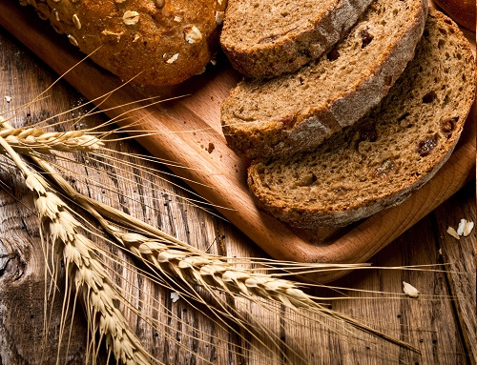
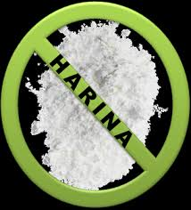
Los granos integrales son cada vez más buscados debido a que los carbohidratos refinados han tomado mala fama. Esto se debe a la gran cantidad de enfermedades como diabetes e hipertensión que se están presentando.
Es así como los granos integrales pueden prevenir y ayudar a controlar una gran cantidad de enfermedades, mientras que las harinas refinadas ocasionan obesidad, problemas cardíacos y diabetes.

Slide 4
Los cereales son uno de los componentes básicos y más sabrosos de la pirámide nutricional como lo demuestra la diapositiva siguiente. El pan, Los pasteles (las tortas) y el arroz son sólo algunos ejemplos de las deliciosas comidas que se realizan o se componen de distintos tipos de granos, que básicamente pueden ser refinados o integrales (enteros). En este artículo te contamos cuál es la diferencia entre uno y otro y por qué unos son más saludables que los otros.

Slide 5
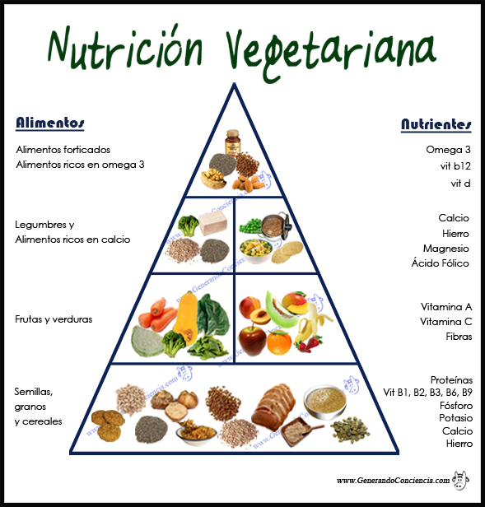

Slide 6

Cuando el médico le confirmó a Pedro que tenía diabetes, supo que no podría comer más dulces ni golosinas. Lo que le sorprendió fue saber que también tendría que limitar su consumo de pan, galletas (tanto dulces como saladas), pastas y otros tipos de alimentos que contengan ciertos tipos de harinas, ya que las harinas contienen carbohidratos que luego el cuerpo convierte en azúcar.
“En todo caso –le aclaró el médico- elige productos hechos con harinas integrales, al igual que el arroz, es preferible que sea integral y no blanco”.

Slide 7

¿A qué se debe esto, que son los granos y las harinas integrales y por qué son más saludables para la dieta de todos, no sólo de quienes tienen diabetes?
La harina con la cual se cocinan los pasteles (las tortas), los panes y las pastas, entre otras cosas, provienen de granos de cereales molidos o refinados. Distintos tipos de granos, como maíz, trigo, arroz, centeno y cebada, por ejemplo, componen el grupo de los denominados cereales.
Los cereales existen en la cocina de las personas desde la antigüedad.

Slide 8
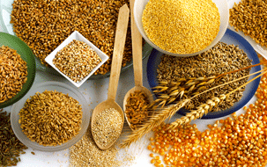
Son nutritivos, aportan un alto nivel calórico y son un componente esencial de la dieta diaria ya que constituyen una de las principales fuentes de carbohidratos, fibra y proteínas.
También contienen varias vitaminas B (tiamina, riboflavina, niacina y ácido fólico) y minerales (hierro, magnesio y selenio).

Slide 9
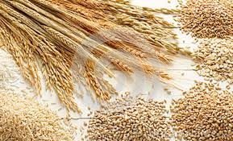
Cuando se utiliza el grano completo (incluida la cáscara, la semilla y el saco embrionario) se dice que son granos integrales o enteros.
Tal es el caso de la harina integral, el trigo burgol ( o “bulgur” en inglés), la harina de avena, la harina de maíz integral y el arroz marrón o integral, entre otros.

Slide 10
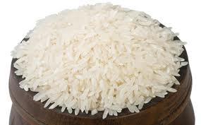
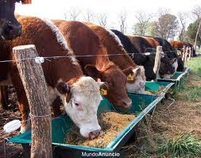
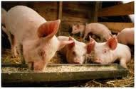
Los granos refinados, en cambio, son aquellos que han sido molidos y que pasaron por un proceso mediante el cual se les quita la semilla y la cáscara. De este modo, la textura de los granos es más fina y pueden ser conservados por más tiempo, pero el cereal pierde la fibra, el hierro y muchas vitaminas B, que son saludables para el organismo.
Algunos ejemplos de alimentos que contienen este tipo de granos son: la harina blanca, la harina de maíz sin semilla, el pan blanco y el arroz blanco.
Por el contrario, la cascarilla de los granos se reserva para los animales.

Slide 11

El consumo de los granos, en especial los granos integrales, brinda beneficios para la salud, y quienes los consumen como parte de una dieta saludable tienen menos riesgo de sufrir algunas enfermedades crónicas, como presión arterial alta (hipertensión), diabetes y cáncer.

Slide 12
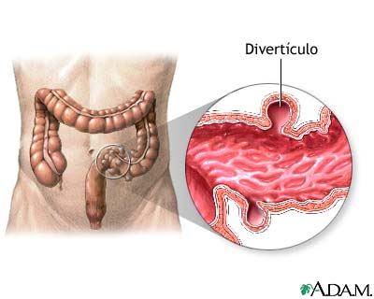
Además: El consumo de alimentos ricos en fibra reduce el riesgo de sufrir enfermedades del corazón y ataques cardíacos, ayuda a disminuir los niveles de colesterol, mejora el funcionamiento intestinal y ayuda a reducir el riesgo de estreñimiento y diverticulosis. (Los divertículos son pequeñas bolsas que se abultan en el colon o en el intestino grueso).
Aproximadamente la mitad de las personas de más de 60 años en Estados Unidos la tienen. Los médicos creen que la principal causa es la dieta con bajo contenido de fibra.

Slide 13
¿Qué causa los divertículos y cuales son sus efectos?
Aparentemente la causa principal de la formación de divertículos es la falta de fibra en la dieta. La fibra es un ingrediente de las frutas, verduras y granos que el cuerpo no puede digerir. La fibra ayuda a ablandar las heces y facilita su paso por el intestino. Ayuda a prevenir el estreñimiento. Cuando está estreñido tiene que hacer esfuerzo para que pasen las heces duras por el intestino. El aumento de presión causado por el esfuerzo puede hacer que los puntos débiles del colon se inflen y formen divertículos.
Por eso es necesario comer como mínimo el equivalente a 3 onzas (85 gramos) de granos integrales por día para prevenir esta enfermedad y además puede ayudar a controlar el peso.

Slide 14

Las vitaminas B (tiamina, riboflavina, niacina y ácido fólico) tienen una función clave en el metabolismo (ayudan a que el cuerpo libere la energía de las proteínas, grasas y carbohidratos). Además, son esenciales para un sistema nervioso saludable.

Slide 15

El ácido fólico, que es otra vitamina B, ayuda al cuerpo a formar los glóbulos rojos, y en las mujeres embarazadas o que están en la edad de la reproducción y podrían quedar embarazadas,
el consumo de granos fortificados con ácido fólico, ayuda a prevenir algunos defectos de nacimiento que pueden ocurrir durante el crecimiento del feto en la matriz.

Slide 16
Con respecto a los minerales que contienen los granos integrales, el hierro se utiliza para llevar oxígeno en la sangre, el magnesio es importante para fortalecer los huesos y para liberar la energía de los músculos y el selenio protege a las células de la oxidación.
También es importante para un sistema inmune saludable.

Slide 17
La mayoría de estas propiedades se pierde en los granos refinados.
Quizá usted dirá: Varios granos refinados se encuentran “enriquecidos”. Esto se debe a que después del procesamiento les agregan algunas vitaminas B y hierro.
Y algunos productos también contienen cantidades adicionales de cáscara agregada (que aportan fibra), o sólo de cáscara (como el salvado de avena) pero no necesariamente son productos de grano integral. Hay que leer la etiqueta cuidadosamente.

Slide 18

Si piensas con detenimiento, quizás descubras que los cereales están presentes en la mayoría de tus comidas, empezando por el desayuno y terminando con la cena.
¿De qué tipo de cereales se trata?
Con esta información, seguramente, la próxima vez que elijas cereales para tus comidas presta atención a las etiquetas y, si quieres agregar nutrientes a tu dieta, selecciona los granos integrales y limita los granos refinados.
Al incluir este tema, lo hemos hecho con el único propósito de brindar una orientación en cuanto a la alimentación más adecuada para la salud.
Que Dios le bendiga es mi deseo y oración., Amen.

